Slide 1

Организация развивающей предметно-пространственной среды по ФЭМП в соответствии с ФГОС в старшей группе
Подготовила:
воспитатель МБДОУ № 31
«Волшебная страна» г. Пенза
Ю.А. Норкина
г. Пенза, 2021

Slide 2
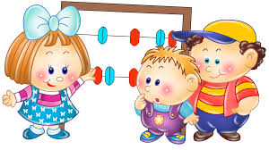
«Человеческий разум является математическим: он стремится к точности, к измерению, к сравнению. ...Без математического воспитания и образования невозможно ни понять прогресс нашей эпохи, ни принять в нём участие»
М. Монтессори

Slide 3
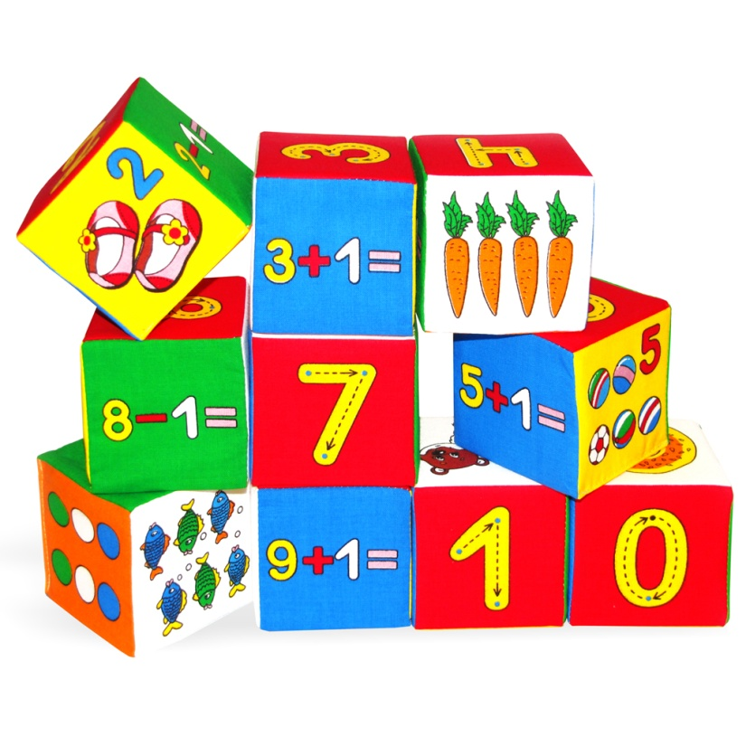
Вопрос организации развивающей предметно-пространственной среды ДО стоит особо актуально. Это связано с введением Федерального государственного образовательного стандарта дошкольного образования. ФГОС ДО устанавливает требования к развивающей предметно-пространственной среде как одному из условий реализации основной образовательной программы дошкольного образования.

Slide 4
При проектировании РППС по формированию элементарных математических представлений (ФЭМП) необходимо выделять следующие основные составляющие:
Пространство
Предметное
окружение
Время

Slide 5
Организация центра занимательной математики
Центр занимательной математики должен быть оснащён материалами и атрибутами, позволяющими детям в самостоятельной деятельности отрабатывать навыки, закреплять уже имеющиеся знания, открывать для себя новое в области математики через своеобразные детские виды деятельности: игровую, поисково-исследовательскую, конструктивную, речевую и т.д.

Slide 6
Примерное содержание центра занимательной
математики:
Игры на развитие сенсорных чувств детей; на формирование элементарных математических представлений по количеству и счету, величине и форме предметов, ориентировке в пространстве и времени.
Занимательный материал математического содержания: задачи-шутки, головоломки, ребусы, игр на нахождение сходства и различия и др.; математические загадки, считалки;
Приборы-помощники: увеличительное стекло, песочные часы, магниты, мерные ложки, резиновые груши разного объема.
Счетный, наглядный материал: плоскостные предметные картинки для счета; мелкие игрушки и предметы- матрешки, грибочки, рыбки и др.; счетные палочки; комплекты геометрических фигур разных размеров, разного цвета; природный материал для счета; комплекты цифр и т.д.

Slide 7
Средства ФЭМП
Оборудование для игр и занятий (наборное полотно, счетная лесенка, фланелеграф, магнитная доска, доска для письма, ТСО и др.)
Комплекты дидактического наглядного материала (игрушки, конструкторы, строительный материал, демонстрационный и раздаточный материал, наборы «Учись считать» и др.)
Литература (методические пособия для воспитателей, сборники игр и упражнений, книги для детей, рабочие тетради и др.)

Slide 8
Условия, помогающие правильно спланировать работу математическому развитию дошкольников
Владение методикой математического развития дошкольников
Знание особенностей формирования математических представлений у детей в зависимости от возраста и проблем в развитии
Знание возрастных особенностей детей данной группы
Знание индивидуальных особенностей детей своей группы.
Учёт имеющихся знаний у детей
Совместное планирование обоих воспитателей, работающих в одной группе
Повышение квалификации воспитателя путем изучения
педагогического опыта и современных требований к математическому развитию дошкольников

Slide 9
Краткое содержание разделов программы по ФЭМП в ДОУ
«Количество и счет»: представления о множестве, числе, счете, арифметических действиях, текстовых задачах.
«Величина»: представления о различных величинах, их сравнения и измерения (длине, ширине, высоте, толщине, площади, объеме, массе, времени).
«Форма»: представления о форме предметов, о геометриче­ских фигурах (плоских и объемных), их свойствах и отношениях.
«Ориентировка в пространстве»: ориентировка на своем теле, относительно себя, относительно предметов, относительно другого лица, ориентировка на плоскости и в пространстве, на листе бумаги (чистом и в клетку), ориентировка в движении.
«Ориентировка во времени»: представление о частях суток, днях недели, месяцах и временах года; развитие «чувства времени».

Slide 10
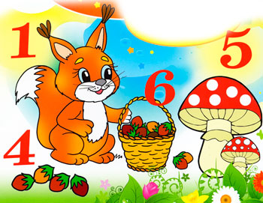
Содержание ФЭМП в соответствии с программой «Детство»
(Т.И. Бабаева, А.Г. Гогоберидзе)

Slide 11
Младший возраст (4-й год жизни)
(по программе «Детство»)
Сенсорное развитие | Первые шаги в математику
Цвета спектра (8 цветов – различение, 2-4 называние); Узнавание, называние некоторых фигур; Использование простейших способов обследования (рассматривание, ощупывание, прокатывание), освоение слов, обозначающих признаки предметов Сравнение 2-ух предметов по 1-2ум выраженным признакам; Овладение действием соединения в пары предметов по заданному образцу | Освоение умения пользоваться эталонами форм (круг, шар, куб, треугольник, квадрат); Освоение простых связей и отношений (сравнение по размеру, по количеству, цвету, «ближе», «раньше») Овладение умением воспринимать и обобщать группу предметов по общим свойствам, уравнивать группы предметов Освоение приёмов наложения и приложения; Проявление интереса к сосчитыванию предметов (3 – 5)

Slide 12
Средний возраст (5-й год жизни)
(по программе «Детство»)
Сенсорное развитие | Первые шаги в математику
Цвета спектра (10 цветов – различение, и называние, 2-3 оттенка); Различение и называние геометрических фигур - 7; воссоздание фигур из частей; Использование эталонов для оценки свойств предметов (пушистый, твёрдый, горячий) Сравнение предметов, выделение отличия и сходства по 2-3 выраженным признакам; освоение группировки (по цвету, форме, размеру, материалу, вкусу, запаху, фактуре) Описание предмета по 3 – 4 признакам | Определение свойств предметов (форма, длина, ширина, высота, толщина); Сравнение предметов по пространственному расположению; местонахождение объекта в ряду; Определение последовательности событий во времени; Освоение практического деления целого на части; Понимание и использование числа как показателя количества, итога счёта, называние чисел по порядку до 5 -6; Сравнение, деление на подгруппы, воспроизведение групп по количеству и числу

Slide 13
Старший возраст (6-й год жизни)
(по программе «Детство»)
Сенсорное развитие | Первые шаги в математику
Различение и называние ВСЕХ цветов спектра, оттенков цвета, 3-5 тонов (малиновый, бирюзовый, лимонный), тёплых и холодных оттенков Различение и называние геом.фигур, освоение способов воссоздания фигур из частей Использование сенсорных этолонов для оценки свойств предметов Освоение умений выделять сходство и различие между группами предметов, выделять 3-5 признаков сходства и отличия | Использование приёмов сравнения, упорядочивания и классификации Овладение умениями пользоваться числами и цифрами для обозначения количества и результата сравнения в пределах первого десятка Освоение измерения: длины, ширины, высоты, мерками разного размера, фиксация результата числом и цифрой Освоение умения уменьшать и увеличивать на 1, 2 Освоение состава числа из 2-ух меньших

Slide 14
Подготовительная группа
(7-й год жизни)
(по программе «Детство»)
Сенсорное развитие | Первые шаги в математику
Различение и называние ВСЕХ цветов спектра, оттенков цвета, 5-7 дополнительных тонов, умение смешивать цвета для получения оттенка Различение и называние геом.фигур, выделение структуры плоских и объёмных фигур Использование сенсорных эталонов для оценки свойств предметов Освоение умений выделять сходство и различие между предметами, выделять 4-6 признаков сходства и отличия, понимание свойств материалов | Освоение умения характеризовать объект, явление, событие с количественной, пространственно-временной точек зрения, отмечать сходства и различия форм, величин, использовать знаки, схемы, условные обозначения Проявление интереса к цифрам, их написанию, использованию их в разных видах деятельности Освоение состава чисел в пределах 1-го десятка Освоение умения составлять и решать простые задачи на сложение и вычитание Проявление умений устанавливать причинно-следственные связи, выражать последовательность в виде алгоритма

Slide 15
Сенсорное развитие
Развитие мышления
Развитие памяти, внимания, воображения
Всестороннее развитие ребенка в процессе ФЭМП
Развитие познавательных интересов
Развитие специальных навыков и умений
Развитие речи

Slide 16
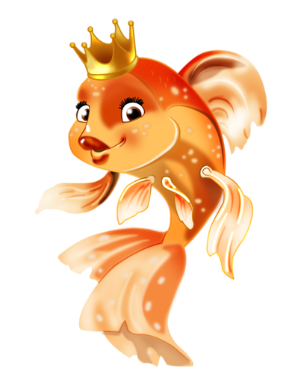
«Математические сказки»
(http://www.detiseti.ru/)
помогают усваивать знания,
запоминать цифры,
решать несложные задачи,
получить первые представления о времени,
пространстве,
величине,
геометрических формах
творчески мыслить
находить правильное решение

Slide 17

Принципы построения образовательного процесса по математическому развитию:
вариативности, индивидуализации;
научной обоснованности и практической применимости;
интеграции образовательных областей и видов детской деятельности;
комплексно - тематического планирования

Slide 18
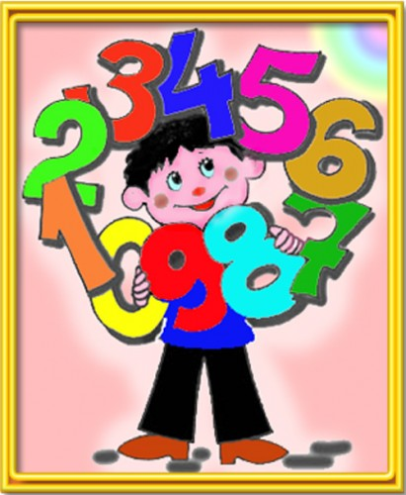
«Принцип научной обоснованности и практической применимости»
УМК по формированию элементарных математических представлений

Slide 19

Колесникова Елена Владимировна
Математические ступеньки. Программа развития математических представлений у дошкольников
Методическое обеспечение –
рабочие тетради;
раздаточный материал

Slide 20

Петерсон Людмила Георгиевна
«Ступеньки» - Программа курса математики для дошкольной подготовки детей 3-6 лет.
Программа методически обеспечена курсами "Игралочка" и "Раз - ступенька, два - ступенька..."

Slide 21
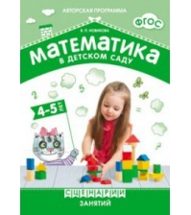
Новикова Валентина Павловна
Авторская парциальная программа «Математика в детском саду»
Методическое обеспечение: сценарии занятий, раздаточный материал,
рабочие тетради

Slide 22
Формы работы по формированию элементарных математических представлений
Игровая деятельность
Непосредственно образовательная деятельность
Организация РППС («Центры познавательного развития»)
Досуги (викторины, КВН)
Совместная деятельность в режимных моментах
Самостоятельная деятельность

Slide 23
Виды игр | Названия игр | Задача математического развития
Строительные | «Построим кукле домик», «Чья башня выше?» | Закрепить умение сравнивать предметы по величине. Повторить названия и признаки геометрических фигур
Подвижные | «Найди свой домик», «Гаражи», «Найди секрет» | Закрепить знания о геометрических фигурах. Повторить состав чисел из двух меньших. Закрепить умение ориентироваться в движении
Настольно-печатные | «Собери машину», «Кто где живет?», «Придумай задачу» | Повторить названия и свойства геометрических фигур. Закрепить умение определять положение пред­метов относительно друг друга. Закрепить умение составлять и решать арифметические задачи
Словесные | «Продолжи предложение», «Назови соседей» | Закрепить умение сравнивать предметы по дли­не, ширине, высоте. Повторить последовательность дней недели (частей суток). Закрепить знание числового ряда
Сюжетные | «Магазин», «Ателье», «Угостим кукол чаем» | Закрепить знание денежных знаков. Выработать навыки измерительной деятельности. Закрепить умение устанавливать взаимно-одно­значные соответствия
Театрализованные | «Репка», «Теремок», «Веселый счет» | Закрепить знание количественного и порядкового счета. Повторить цифры

Slide 24

Непосредственно образовательная деятельность по ФЭМП
1. Организация занятия
2. Ход занятия
Примерные части хода математического занятия
Математическая разминка (обычно со старшей группы)
Работа с демонстрационным материалом
Работа с раздаточным материалом
Физкультминутка
Дидактическая игра
3. Итог занятия

Slide 25
Способы поддержания хорошей работоспособности у детей на занятии
Словесная активизация
Чередование различных видов деятельности
Смена наглядного материала
Физкультминутки и релаксация
Трудный новый материал дается через 3—5 минут от начала занятия, до 15- 18-й минуты

Slide 26
РППС: математические уголки
Основная цель использования занимательного материала - формирование представлений и закрепление уже имеющихся знаний
Дидактические игры
Игровые материалы
Настольно - печатные и развивающие игры
Раздаточный материал
Материалы для индивидуального развития
Раскраски

Slide 27

«А математику уже затем учить следует, что она ум в порядок приводит»
М.В. Ломоносов

Slide 28
Использованные материалы и интернет-ресурсы
Н. И. ФРЕЙЛАХ
«МЕТОДИКА МАТЕМАТИЧЕСКОГО РАЗВИТИЯ»
(краткий курс лекций в опорных конспектах, схемах, таблицах)
http://ped-kopilka.ru
http://detsad24-viselki.ru/
http://www.myshared.ru/slide/948241/
https://educontest.net
http://dohcolonoc.ru/

